Slide 1

KHOA KỸ THUẬT VÀ CÔNG NGHỆ BỘ MÔN CÔNG NGHỆ THÔNG TIN
BÁO CÁO ĐỒ ÁN CHUYÊN NGÀNH
PHÁT HIỆN ẢNH Y KHOA BẤT THƯỜNG
DỰA TRÊN ỨNG DỤNG MÔ HÌNH RESNET-18 CẢI TIẾN
Giáo viên hướng dẫn:
Nguyễn Mộng Hiền
Sinh viên thực hiện: Tô Chí Nguyên
MSSV: 110121239
Lớp: DA21TTC

Slide 2
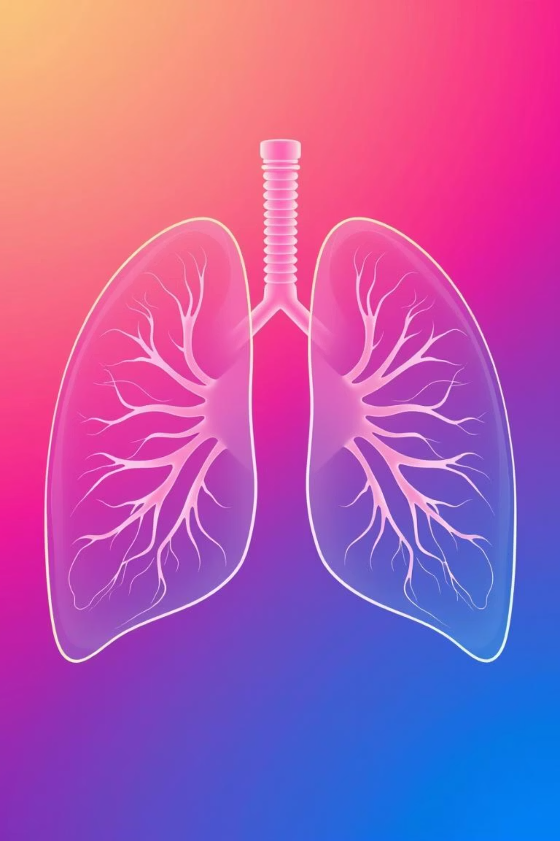
Nội Dung Đồ Án
Huấn Luyện Mô Hình ResNet-18 Phân Tích Ảnh Viêm Phổi
Tổng quan đề tài
Một số lý thuyết
Kết quả nghiên cứu
Kết luận
Hướng phát triển

Slide 3
TỔNG QUAN ĐỀ TÀI
Lý do chọn đề tài
Phạm vi nghiên cứu
Mục tiêu đề tài
Theo đuổi xu hướng hiện đại.
Tìm hiểu về huấn luyện mô hình.
Nghiên cứu quy trình huấn luyện mô hình ứng dụng ResNet-18 bằng công cụ PyTorch.
Tìm hiểu lý thuyết, áp dụng phát triển và huấn luyện mô hình mạng nơ-ron tích chập ResNet-18 để phân loại ảnh X-quang phổi giữa các trường hợp 'Bình thường' và 'Viêm phổi'.
Nội dung đồ án:
Nghiên cứu tập trung huấn luyện và đánh giá mô hình ResNet-18 cải tiến bằng PyTorch để phát
hiện viêm phổi từ ảnh X-quang ngực trên nền tảng Kaggle, trong đó mô hình được tinh chỉnh siêu
tham số và tích hợp Attention Block nhằm nâng cao khả năng trích xuất đặc trưng và cải thiện hiệu
suất so với kiến trúc ban đầu.

Slide 4

Tổng Quan Kiến Trúc ResNet18
Kiến trúc ResNet18: Một mô hình mạng nơ ron tích chập sâu với 18 lớp có thể huấn luyện, nổi tiếng với khả năng xử lý vấn đề suy thoái độ chính xác khi mô hình trở nên quá sâu.
Điểm nổi bật: Sử dụng cơ chế Skip Connections hay Residual Blocks, giúp truyền thông tin từ các lớp trước đến các lớp sau, tối ưu hóa quá trình học các đặc trưng phức tạp.
Lý do lựa chọn: ResNet-18 cung cấp sự cân bằng tốt giữa hiệu suất tính toán và độ chính xác, lý tưởng cho các ứng dụng y tế cần tốc độ xử lý nhanh.
So với ResNet-50 hay DenseNet, ResNet-18 yêu cầu ít tài nguyên tính toán hơn nhưng vẫn duy trì hiệu suất phân loại ảnh cao.

Slide 5
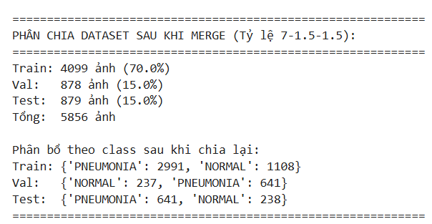

Dữ Liệu Đầu Vào và Quy Trình Tiền Xử Lý
Mô Tả Bộ Dữ Liệu
Sử dụng bộ dữ liệu ảnh X-quang lồng ngực công khai Chest-xray-pneumonia với 5863 hình ảnh được phân loại nhãn 'Normal' và 'Pneumonia'.
Tăng Cường Dữ Liệu
Sử dụng các kỹ thuật Data Augmentation (xoay, lật, thay đổi tỷ lệ) để mở rộng tập huấn luyện và giúp mô hình tăng khả năng tổng quát hóa.
Chuẩn Hóa và Cân Bằng
Tiến hành chuẩn hóa độ sáng và tương phản ảnh. Cân bằng tập Validation của bộ dữ liệu bằng cách phân chia lại số lượng ảnh. Định dạng kích thước ảnh về 224x224 phù hợp mô hình ResNet-18.
Phân Chia Tập Dữ Liệu
Tập dữ liệu sau khi được chia lại có tỷ lệ chung là 70-15-15.

Slide 6
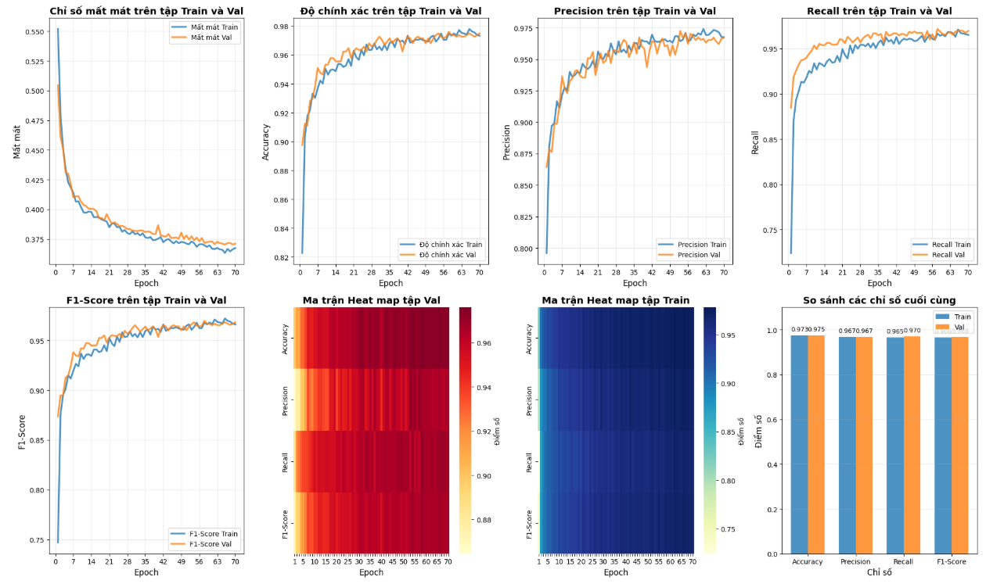
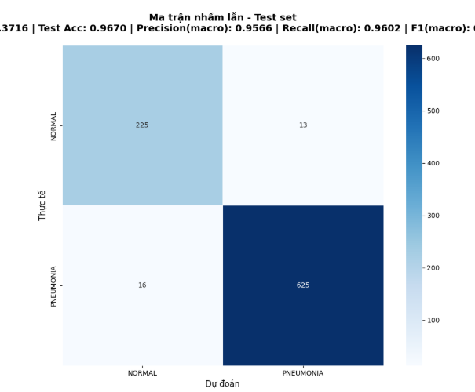
Kết quả nghiên cứu
Learning curves của mô hình chưa cải tiến Val set:
Ma trận nhầm lẫn best_model trên Test set:

Slide 7
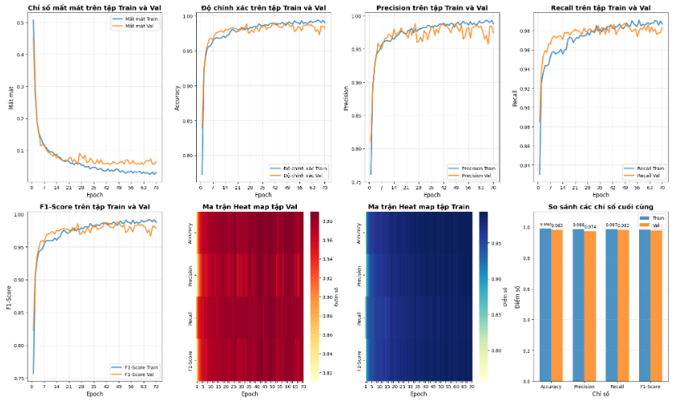
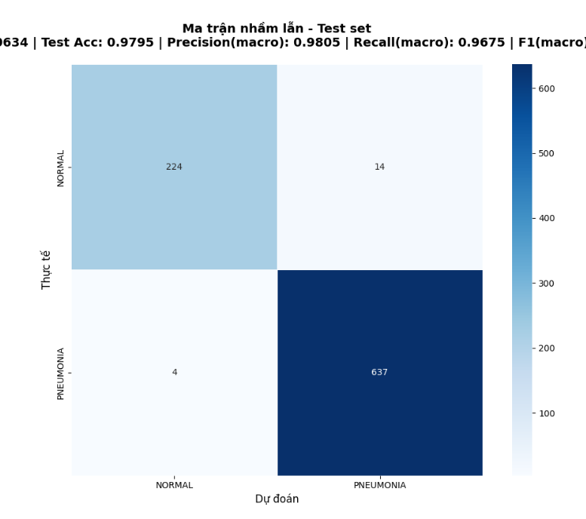
Đánh Giá Hiệu Suất
Tập Validation
Tập Train
Mô hình cải tiến
Quá trình huấn luyện cho thấy sự hội tụ nhanh chóng, với Validation Loss giảm dần và Accuracy tăng ổn định, cho thấy mô hình đã học được các đặc trưng phân biệt hiệu quả.
Các chỉ số hiệu suất trên tập Test cho thấy khả năng tổng quát hóa mạnh mẽ của mô hình ResNet-18 sau cải tiến:
Accuracy (Độ chính xác)
~98.97%
Precision (Độ đúng)
~98.76%
Recall (Độ nhạy)
~98.63%
F1-Score
~98.7%

Slide 8






Kết luận
Hạn chế
Dataset Chưa Bao Quát
Mô Hình Chưa Tối Ưu Tốt
Đóng vai trò là "mắt thứ hai", giảm thiểu sai sót chủ quan của con người, đặc biệt với những trường hợp khó phân tích.
Hỗ trợ bác sĩ đưa ra quyết định chẩn đoán sơ bộ trong vòng vài giây, đặc biệt quan trọng trong các tình huống khẩn cấp.
Thiếu phân tích ảnh sai
Cải Tiến Chưa Rõ Ràng
Giảm thời gian xử lý hình ảnh và có thể giảm nhu cầu về các phương pháp chẩn đoán phức tạp, đắt tiền hơn.
Cung cấp khả năng chẩn đoán chất lượng cao tại các khu vực có ít chuyên gia chẩn đoán hình ảnh.

Slide 9



Hướng Phát Triển và Cải Tiến Tương Lai
Để giúp mô hình và dự án tốt hơn, ta có thể tập trung vào ba hướng chính:
Cải Tiến Kiến Trúc
Đa Dạng Hóa Dữ Liệu
Tích Hợp Hệ Thống
Tích hợp các kỹ thuật phân tích ảnh sai và đánh dấu các vùng ảnh hưởng đến quyết định của mô hình nhằm tăng độ tin cậy.
Hợp tác với các cơ sở y tế để thu thập dữ liệu X-quang đa dạng, bao gồm các loại viêm phổi khác (virus, nấm), độ tuổi và nhiều cấp độ nghiêm trọng khác nhau.
Xây dựng giao diện thân thiện và tích hợp mô hình vào hệ thống hiện có của bệnh viện để triển khai thí điểm và đánh giá hiệu quả thực tế.

Slide 10
CẢM ƠN.

